Slide 1
移动应用滥用授权凭证问题分析
刘涛¹
墨贝科技
2015-10-14
Notes:
大家好，我是来自上海

Slide 2
大纲
问题：移动应用授权凭证的滥用
案例分析
总结
Notes:
今天，我的报告主要分为四个部分。
首先报告将对于Oauth2.0，目前绝大多数应用开放平台所使用的认证协议，以及之前对其他安全研究工作者对Oauth2.0的安全使用的研究结果进行介绍。
之后报告将会对我们收集到的安卓应用中的应用授权凭证滥用现象进行介绍和分析。
然后报告会结合三个具体案例来阐述应用授权凭证滥用会对应用和用户带来哪些危害。最后会对整个报告进行一个总结

Slide 3
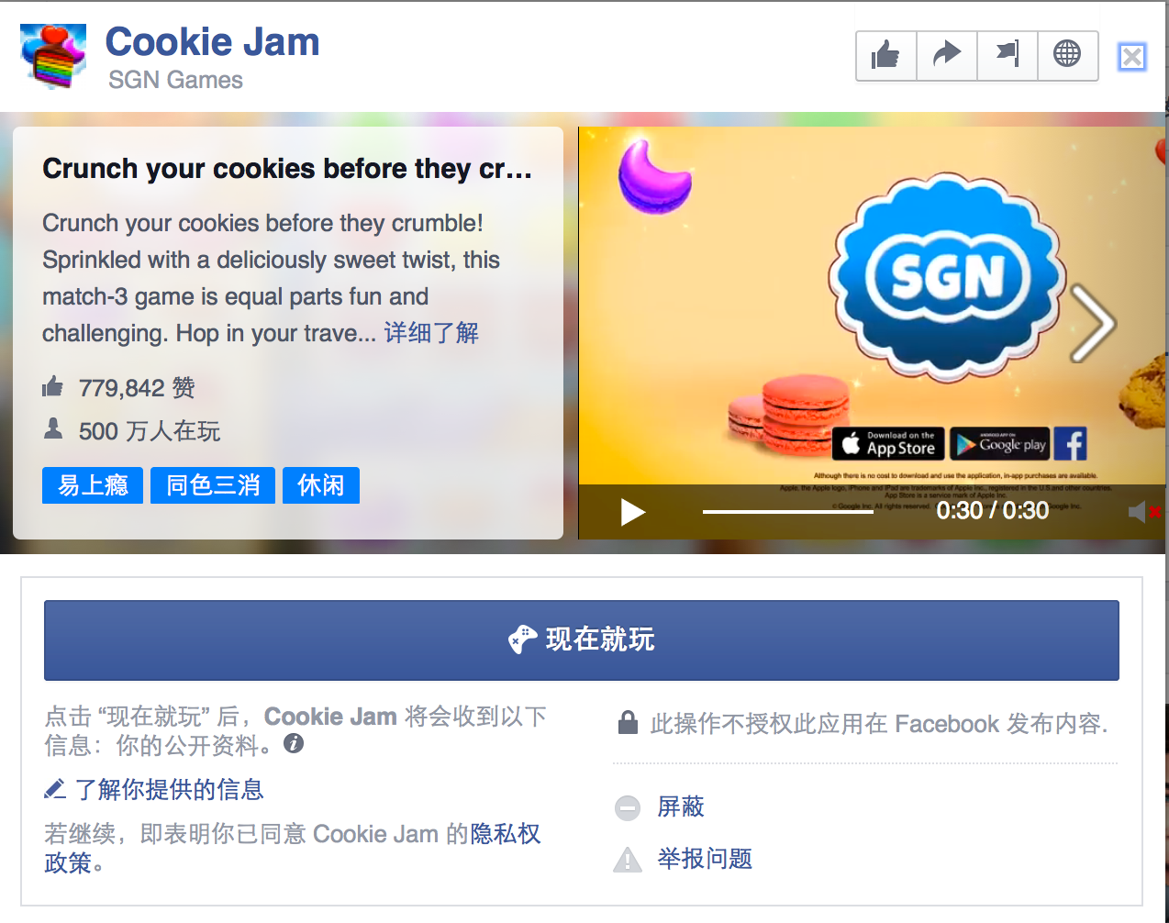
一些例子
Notes:
首先我和大家分享三个例子。

Slide 4
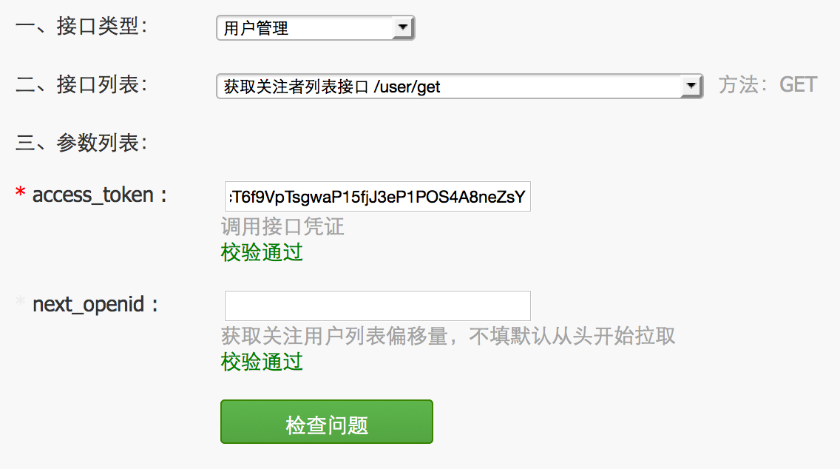
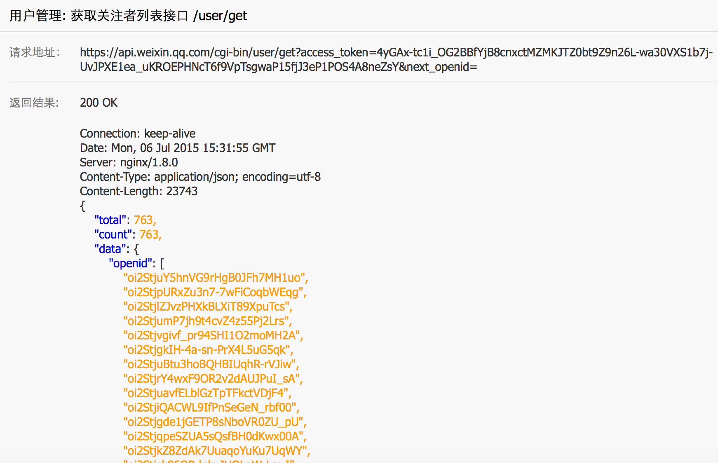
一些例子

Slide 5
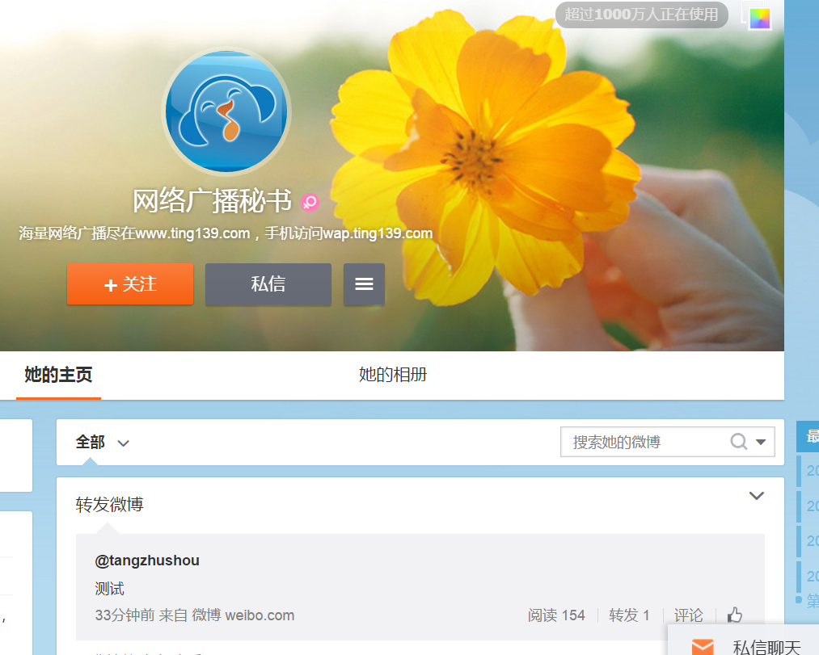
一些例子

Slide 6










开放平台（Open Platform）
Notes:
随着移动互联网的爆发式增长，如何让用户能够更方便地接入到自己的应用中，提高用户的使用体验，并将自己的应用推广出去，成为每一个移动应用开发者所关注的问题。
另一方面，拥有众多用户的SNS社交平台也希望能够有效利用自己所拥有的用户信息资源。
所以在两方面需求的相互作用在，应用开放平台如雨后春笋般应运而生。绝大多数SNS社交平台都推出自己的开放平台，使应用开发者可以方便接入到自己的平台，并利用社交平台中的数据来提高用户体验，并可以在自己的平台上发送、分享与应用相关的信息。一方面可以帮助应用进行推广，另一方面也提高了自身用户的活跃度，从而达到了双赢的目的。
此外，作为第三方应用，为了能够吸引尽可能多的用户使用自己的应用以及尽可能地增加自己应用的推广途径，也会在自己的应用中集成尽可能多的开放平台接口。从而适应不同社交平台用户的使用需求。

Slide 7
Oauth 2.0
一种简单的，标准的方式去访问需要用户授权的API服务。
简单
开放
安全
Notes:
目前大多数开发平台使用的认证协议为Oauth2.0。
Oauth2.0是一个关于授权（authorization）的开放网络标准，于2012年10月公布。设计的初衷是能提供一个一种简单的，标准的方式去访问需要用户授权的API服务。它的特点可以概括为三点：
一是简单，它提供了一套简单的认证流程使得用户、应用和认证服务提供方可以快速完成授权的认证。在Oauth2.0中，将应用层签名流程简化（甚至去除），并依赖传输层加密（TLS）。
二是开放，相比起Oauth1.0，Oauth2.0提供了更多的使用场景和连接方式，并且对认证的流程没有作强制要求。
三是安全，Oauth的安全体现在除了密码模式之外授权过程中并不会涉及到用户的用户名和密码。使得用户在进行授权的过程中不用担心自己的用户名、密码会被泄漏给第三方应用或被他人窃取。
但是从另一方面，更多的使用场景和认证流程的简化，使得在复杂环境下，Oauth2.0的安全性变得似乎不那么可靠。加上开发者对Oauth2.0理解的不透测，使得用错误的认证流程进行用户的授权认证检验，使得Oauth2.0的安全性变得像“马其顿防线”，被攻击者用各种手段绕过，非法获取到应用和用户的相关信息，对应用和用户的信息安全造成危害。

Slide 8
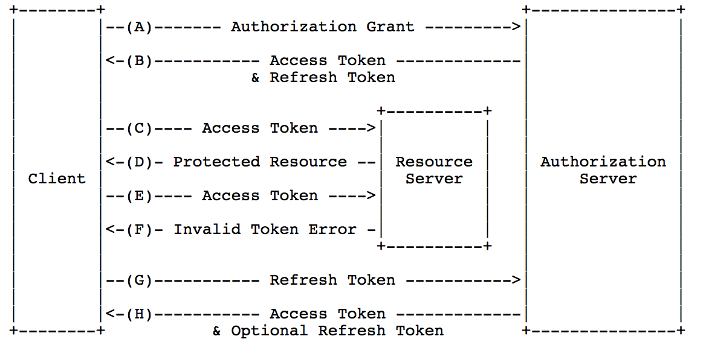
Oauth 2.0
Notes:
在Oauth2.0中，可以讲开放平台分为两个部分，一个是认证服务器，一个是资源服务器。
其中第三方应用首先需要通过Oauth2.0所提供的认证方式到认证服务器上获取access_token。之后才利用得到的access_token到资源服务器上读取和使用所授权的信息和资源。在访问资源服务器的过程中，如果发生access_token失效或过期，第三方应用就需要再次到认证服务器上重新获取access_token或为自己的access_token续期。

Slide 9
Oauth 2.0的四种连接方式
授权码模式（authorization code grant）
简化模式（implict grant）
密码模式（resource owner password redentials grant）
客户端模式（client credentials grant）
Notes:
为获取access_token，在Oauth2.0中总共提供了四种认证链接方式：授权码模式、简化模式、密码模式和客户端模式。其中授权码模式和简化模式是大多数第三方应用进行授权登录时所使用的认证方式。密码模式由于需要用户将自身开放平台的用户名和密码直接提交给第三方应用以供第三方应用到开放平台上获取授权信息，使得必须建立在用户和第三方应用之间的高度的信任关系上，所以在实际应用中并不常见。而客户端模式主要用于第三方应用和授权服务平台之间的通信上，通常用于处理第三方应用自身的相关信息和与用户无关的操作上。

Slide 10
授权凭证：Client_ID & Client_SECRET
在申请服务时，由认证服务器生成给开发者
作为认证开发者和所对应应用的主要手段
Notes:
在目前的大多数开放平台中，第三方的授权凭证主要由Client_ID和Client_SECRET二者构成。这两条数据是在开发者在向认证服务平台进行应用注册并通过后，由开放平台提供给开发者的。Client_ID和Client_SECRET是认证服务器用于认证应用身份的主要手段，所以在对第三方应用进行开发过程中，需要对其进行保护。其中Client_ID是第三方应用在开放平台上的唯一标识符，通常会被资源服务器用于作为读取应用基本信息的索引，所以基本属于公开状态。但是对于Client_SECRET，基本所有的开放平台在自己的开发说明文档中都注明，client_secret是认证服务器用于确认应用身份的重要数据，开发者应该将client_secret存储在安全的环境下，以防止被他人获取到从而对应用的安全造成破坏。尤其是指出client_secret不能直接硬编码在客户端终端上。
那么授权凭证的泄漏会给应用的安全带来哪些危害呢？

Slide 11
授权凭证滥用的危害
查看并修改应用的dashboard或其他配置信息
以应用的身份与用户进行交互
构造虚假页面或请求诱使用户登录，从而获得用户在第三方应用上的登录凭证
也许更多
Notes:
我们总结了以下几点：
首先，在授权凭证泄漏了的情况下，攻击者首先就可以通过客户端模式直接获取到能够读取和修改应用的dashboard或其他配置信息的access_token。这些应用的基本信息被修改将会间接影响到用户在使用第三方应用时，被引导访问到攻击者所期望的网络位置或读取到错误的信息。其次，当授权凭证有较高权限时，授权凭证的滥用将会影响到用户的信息安全。例如在一些开放平台中，允许应用可以直接读取关注它的用户的基本信息甚至向这些用户发送消息或留言。在这种情况下，如果授权凭证被攻击者获取到，就会对用户的信息安全照成威胁。，一些情况下可以使得攻击者可以使用第三方应用的身份或角色与相关的应用进行交互。例如向关注第三方应用的用户发送留言或消息。
再次，授权凭证的泄漏也为攻击者盗取其他用户的access_token提供了便利。例如在之前提到的“啪啪任意进入他人帐号”中，一方面也是由于啪啪在客户端上泄漏了自己的授权凭证才使的攻击者能过获取到他人的access_token并在之后的攻击路径中使用，从而达到登陆他人帐号的目的。同时，攻击者也可以利用同样手段读取用户在开放平台上的信息。如Eric Chen的文章中也指出，像Quora以及Pinterest在使用twitter的授权认证服务时存在授权凭证滥用的问题。从而使得攻击者可以以Quora或Pinterest的身份获取用户授权，因为比起自己申请创建的自有应用，大众应用更容易获得用户的信任，从而提高攻击者获得用户信息的可能性。

Slide 12
市场分析
腾讯微信
新浪微博
Facebook
Notes:
之后对于开发平台的分析，我们选取了腾讯微信、新浪微博和Facebook，三个平台作为我们此次授权凭证的查找目标。

Slide 13
分析方法
在APK中寻找获取access_token的API链接
建立该点程序切片
在切片中过滤可能的授权凭证
提取APK中出现的所有字符串常量
按照变量的命名规则和某些平台的client_id和client_secret的特性，进行过滤
Notes:
为从反编译得到的安卓应用代码中获取到我们所期望的授权凭证，我们通过以下两种途径。
一种途径是，我们根据各平台的获取access_token的API，去寻找其在反编译代码中的位置。之后用静态分析引擎生成调用点的程序切片。之后查找切片中是否有定值，并对查找到的字符串定值进行过滤，作为移动应用授权凭证的备选。
另一种方法是针对某些平台的client_id和client_secret有一定特征，之后可以以这些特征作为搜寻移动应用授权凭证备选的依据。
之后我们对收集提取到的授权凭证备选依次通过调用开放平台提供的获取access_token的API进行验证。如果API能够返回access_token或者通过API的校验，则认为找到了一组有效的应用授权凭证。

Slide 14
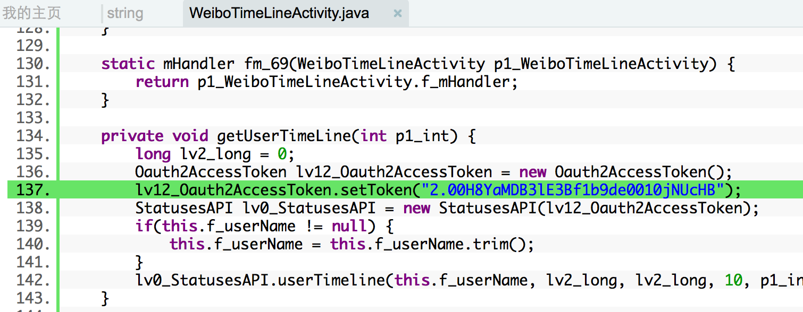
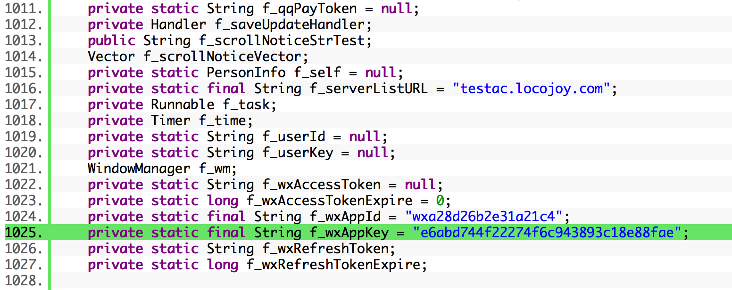
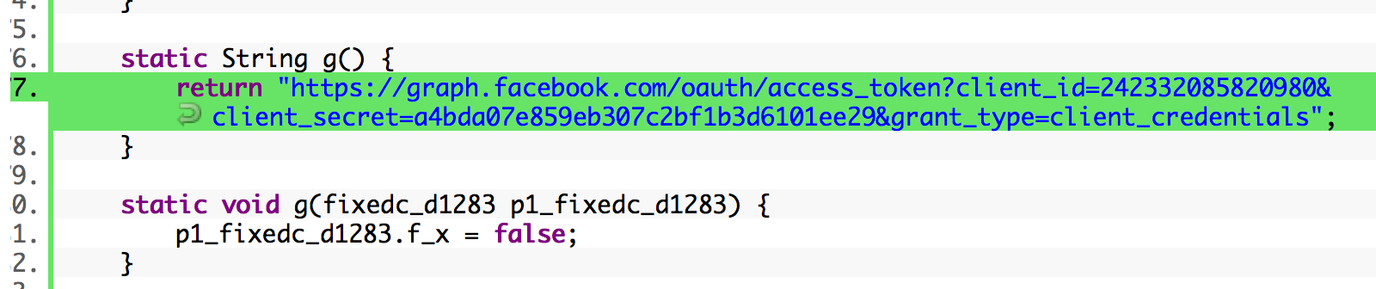
授权凭证的滥用
Notes:
这是我们发现的授权凭证滥用位置的一些截图。从图上可以看出，这些授权凭证都是直接明文硬编码在代码当中的。
之后我们会用三个例子来介绍授权凭证滥用所带来的问题。

Slide 15
案例1－Facebook
https://graph.facebook.com/oauth/access_token?client_id={app-id}&client_secret={app-secret}&grant_type=client_credentials

Slide 16
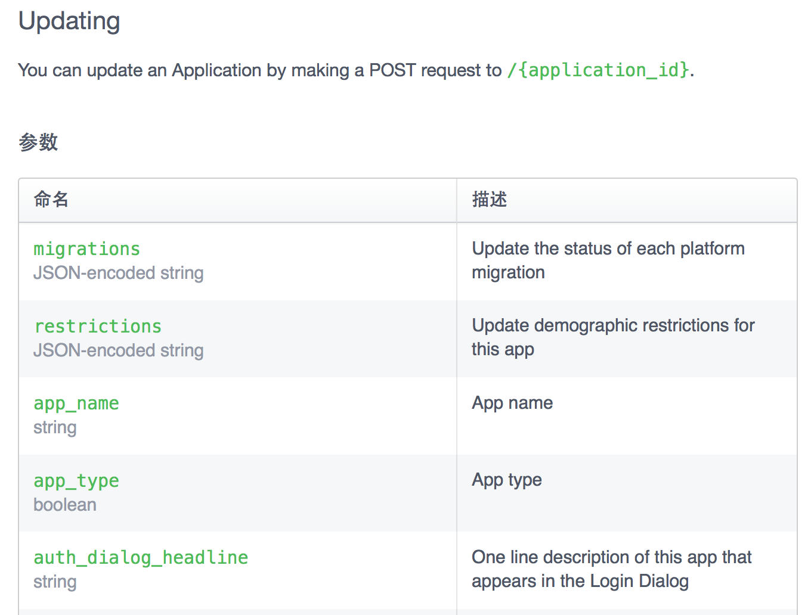
案例1－Facebook
https://developers.facebook.com/tools/explorer/
POST https://graph.facebook.com/{application_id}
可以修改
应用名称
官网链接

Slide 17
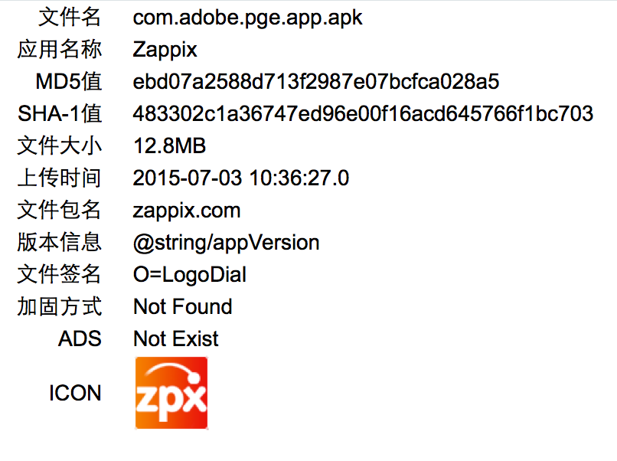
案例1－Facebook

Slide 18
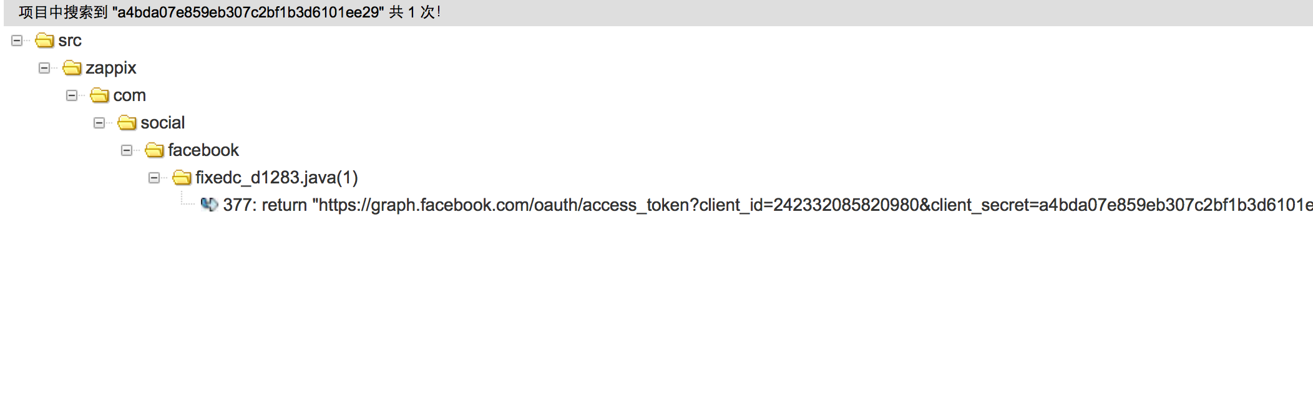
案例1－Facebook

Slide 19
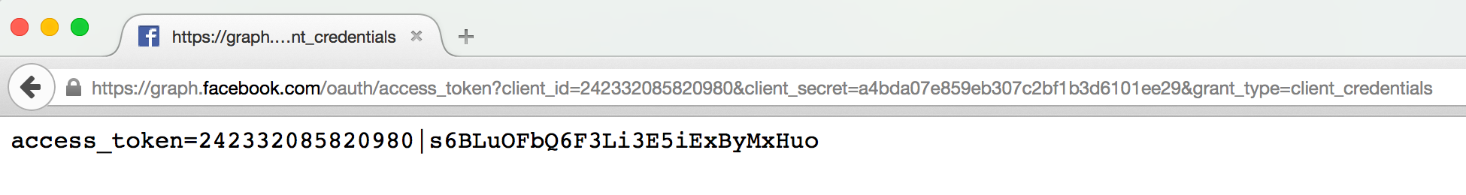
案例1－Facebook

Slide 20
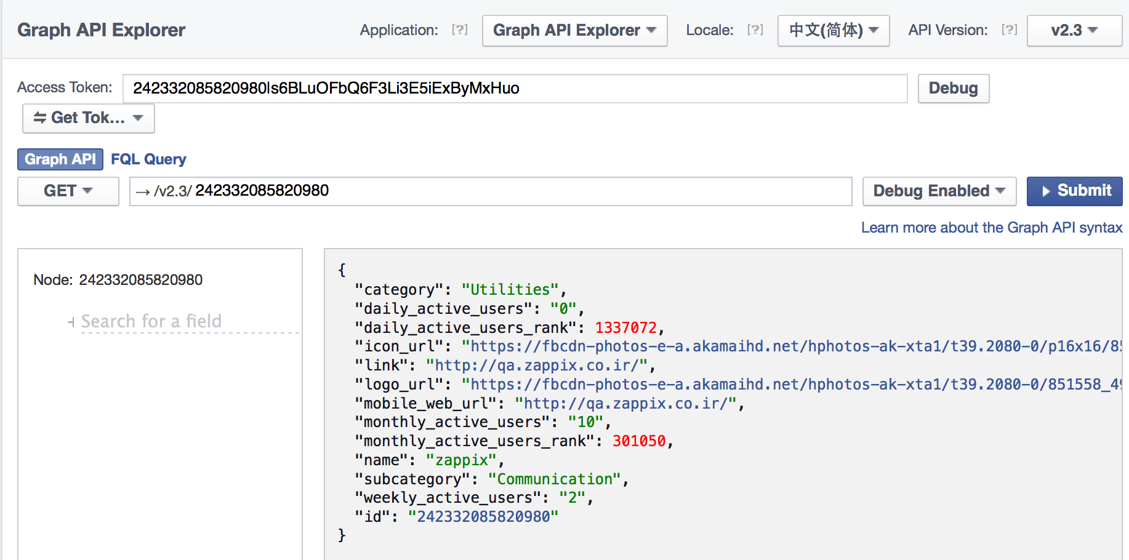
案例1－Facebook

Slide 21
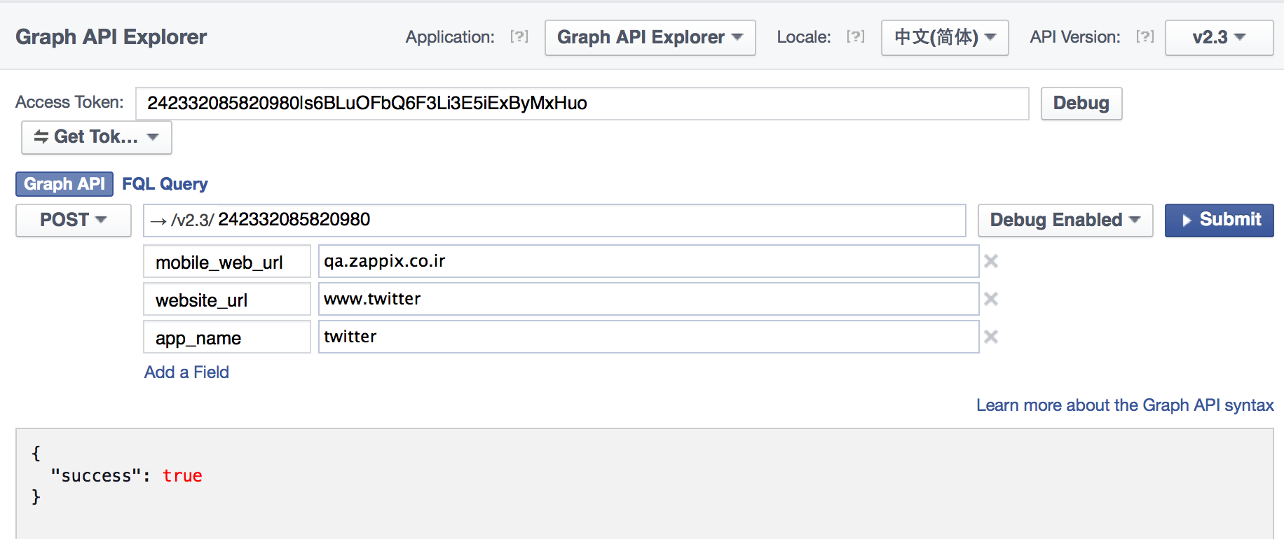
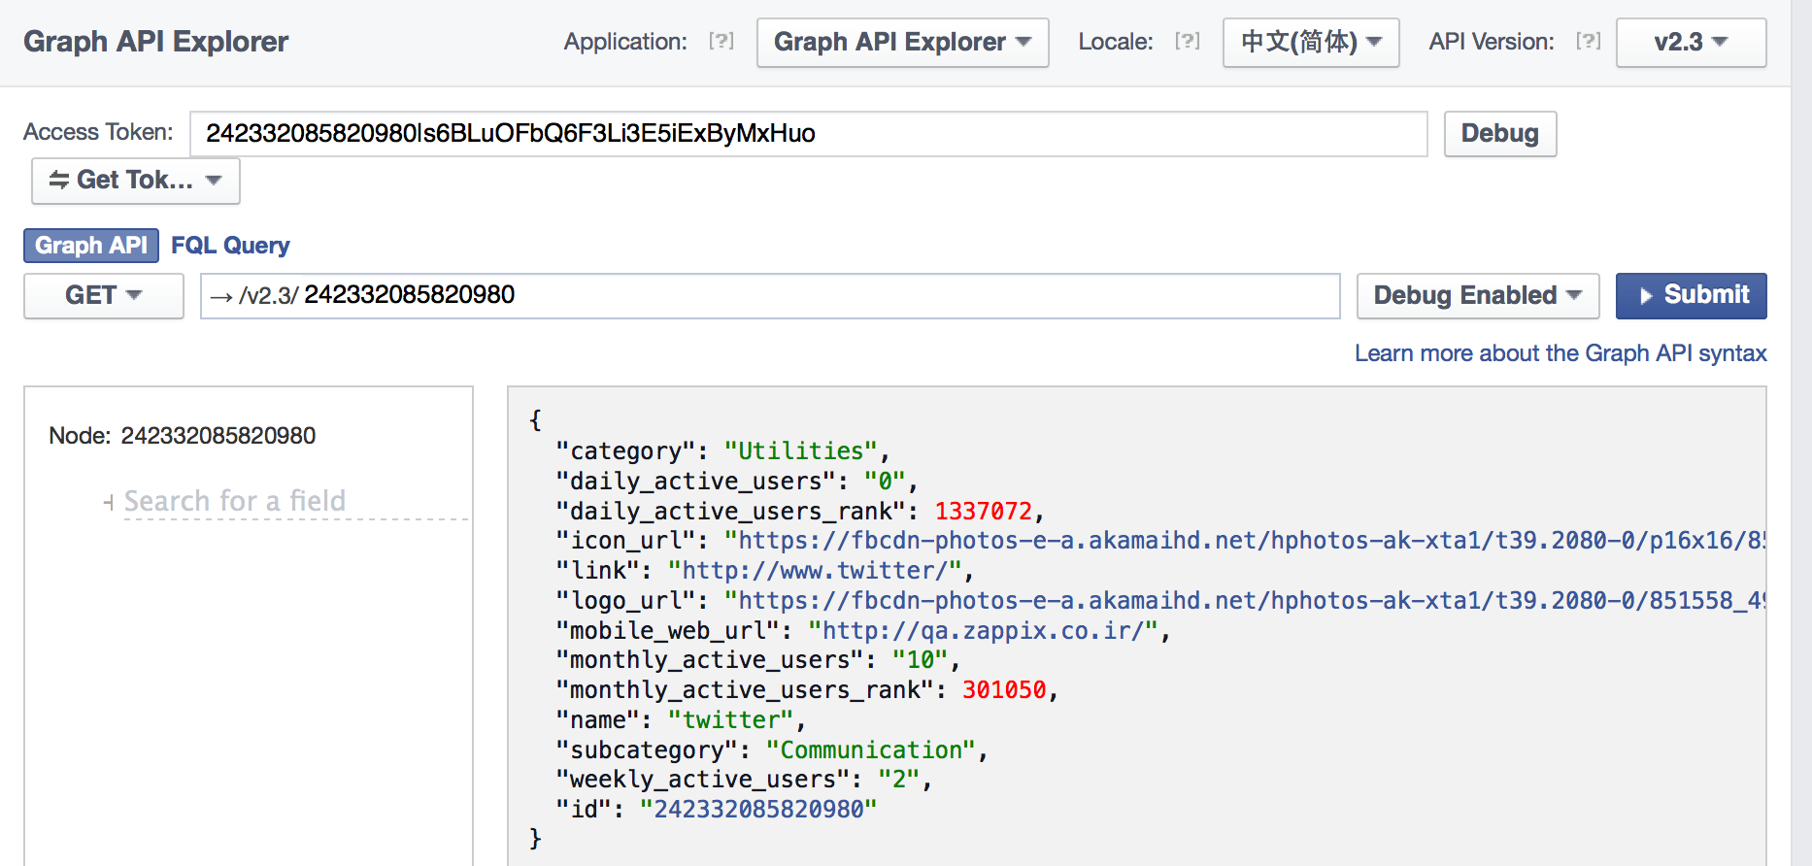
案例1－Facebook

Slide 22
案例2－微信公共平台
https://api.weixin.qq.com/cgi-bin/token?grant_type=client_credential&appid={app-id}&secret={app-secret}

Slide 23
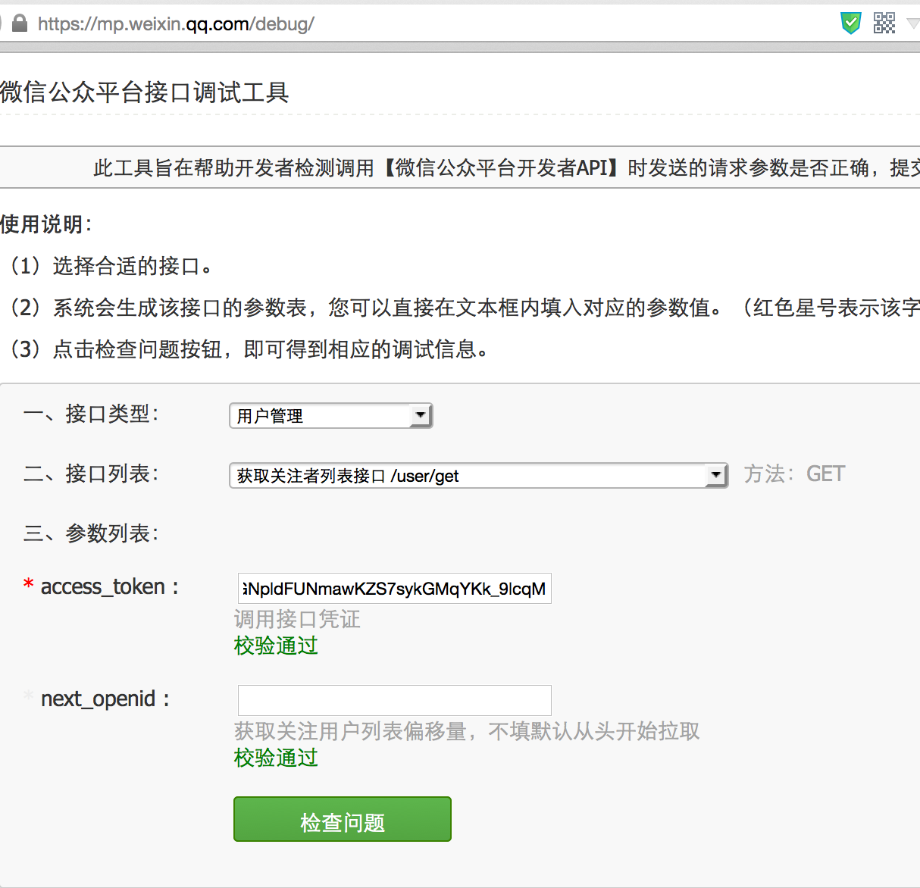
案例2－微信公共平台
https://mp.weixin.qq.com/debug/
获取用户列表信息
给用户发送消息
对公共号的菜单栏 进行修改
……

Slide 24
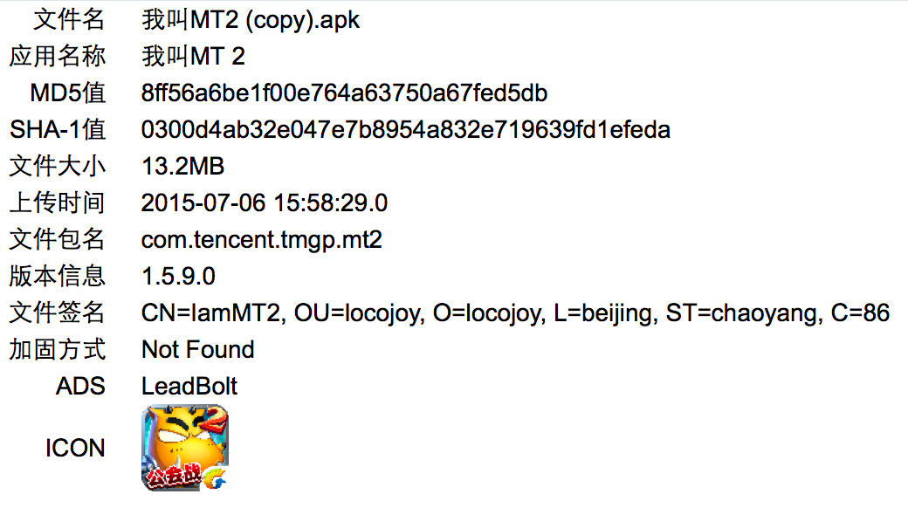
案例2－微信公共平台

Slide 25
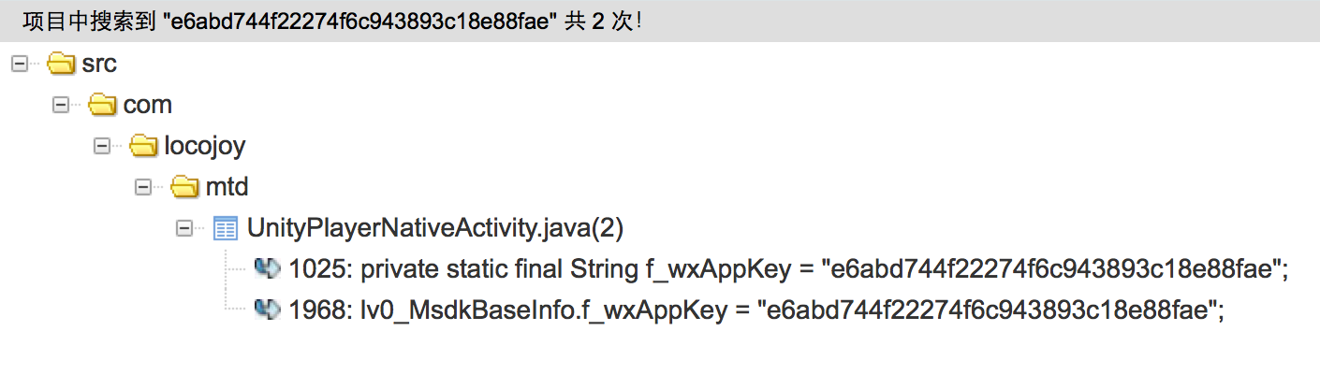
案例2－微信公共平台

Slide 26
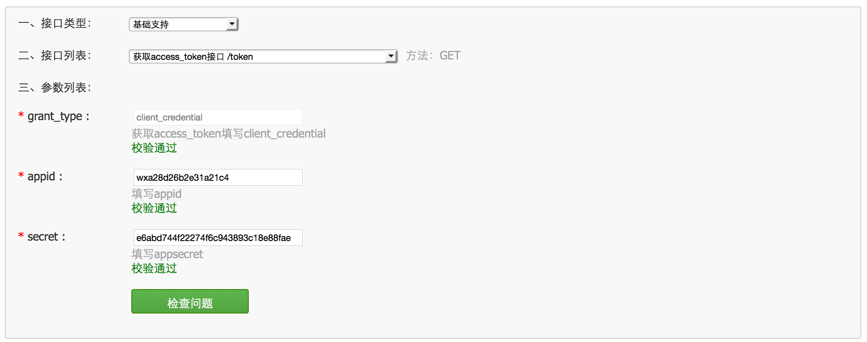
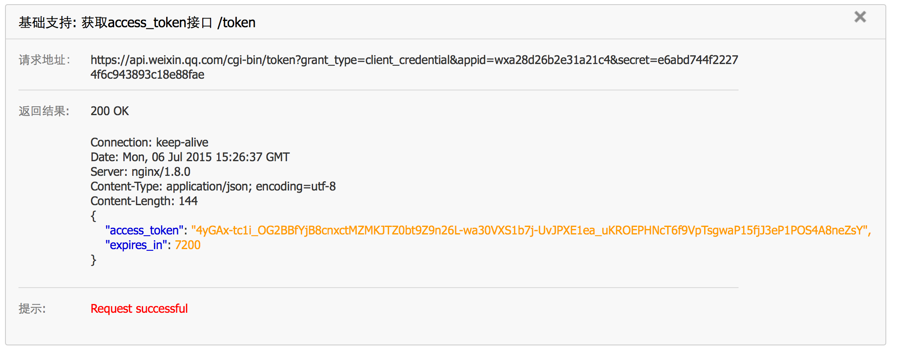
案例2－微信公共平台

Slide 27
案例2－微信公共平台

Slide 28
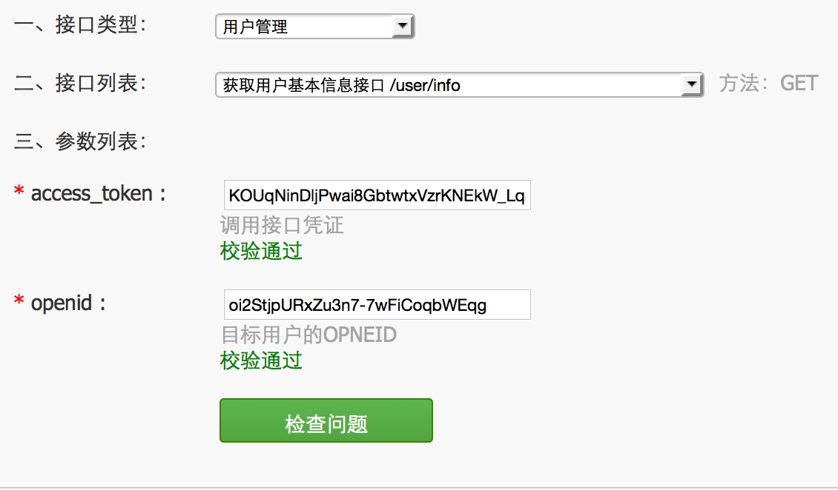
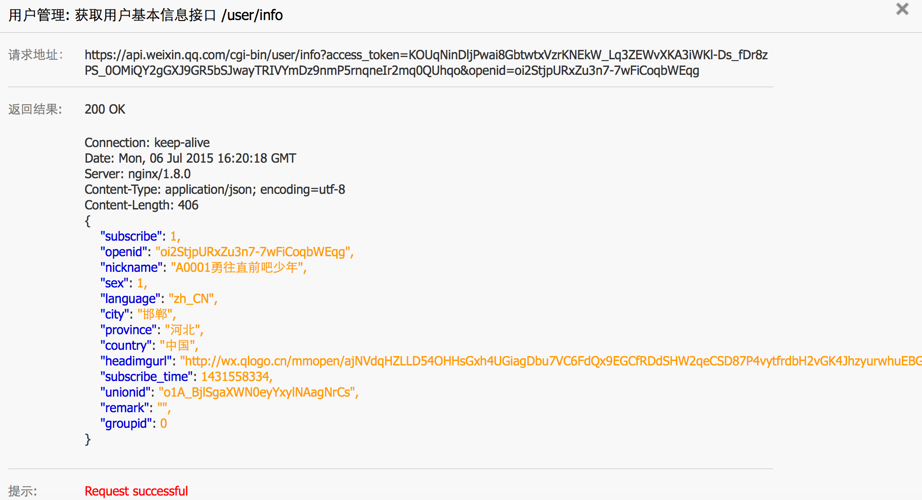
案例2－微信公共平台

Slide 29
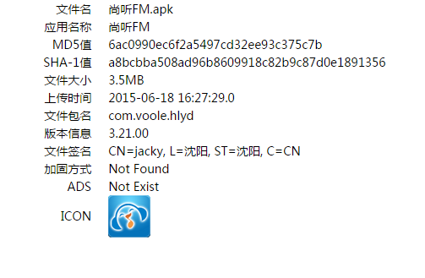
案例3－新浪微博

Slide 30
案例3－新浪微博
Access_token的错误使用
将应用的access_token直接硬编码在代码中
以新浪微博为例，
在43个APK应用中查到有access_token硬编码在代码中

Slide 31
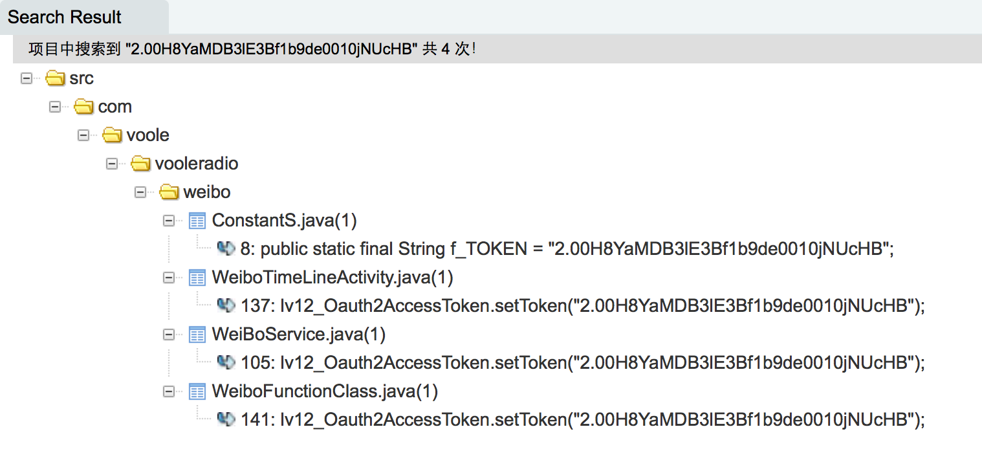
案例3－新浪微博

Slide 32
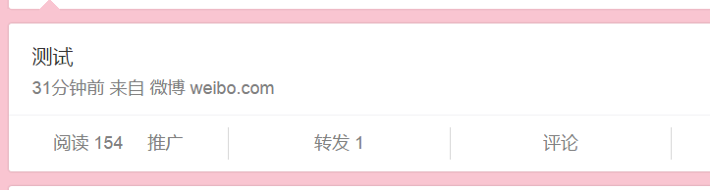
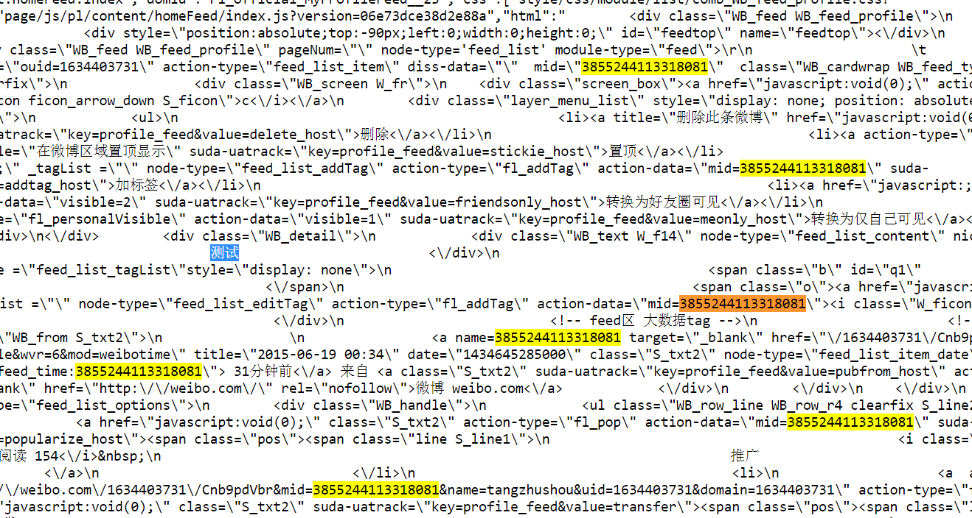
案例3－新浪微博

Slide 33
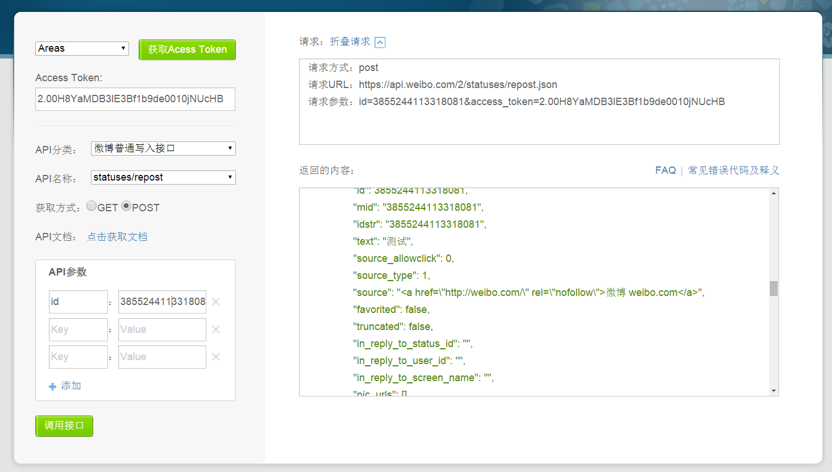
案例3－新浪微博

Slide 34
案例3－新浪微博

Slide 35
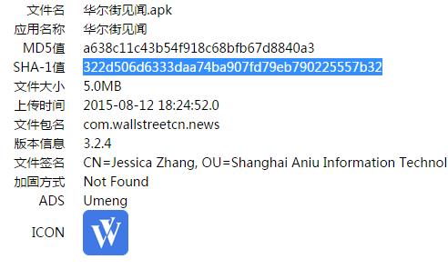
案例4－Email泄漏

Slide 36
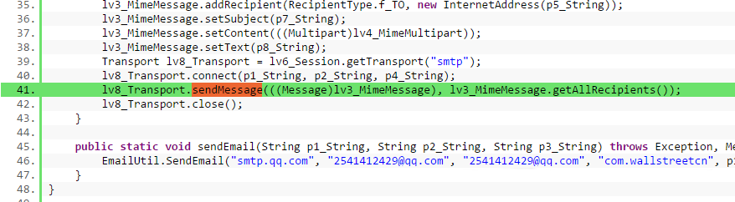
案例4－Email泄漏

Slide 37
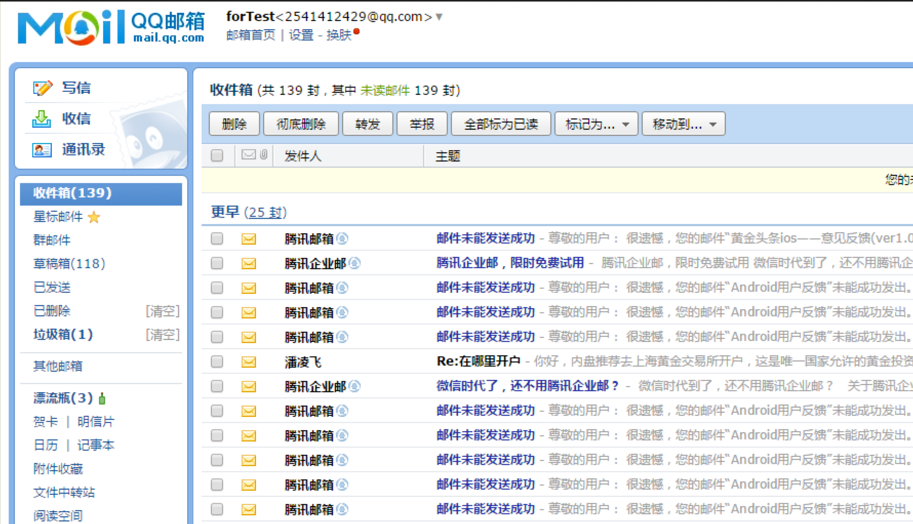
案例4－Email泄漏

Slide 38
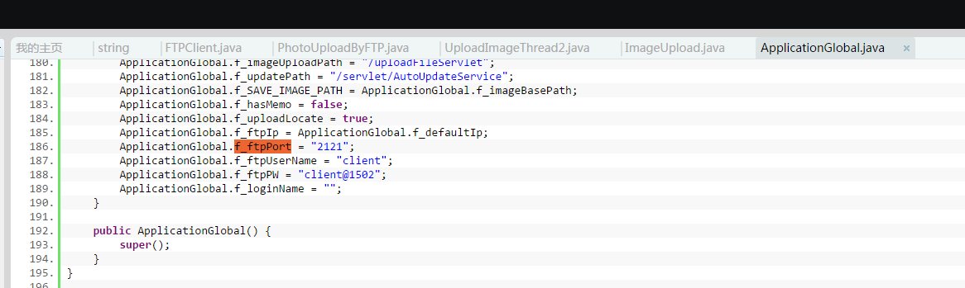
案例5－FTP泄漏

Slide 39
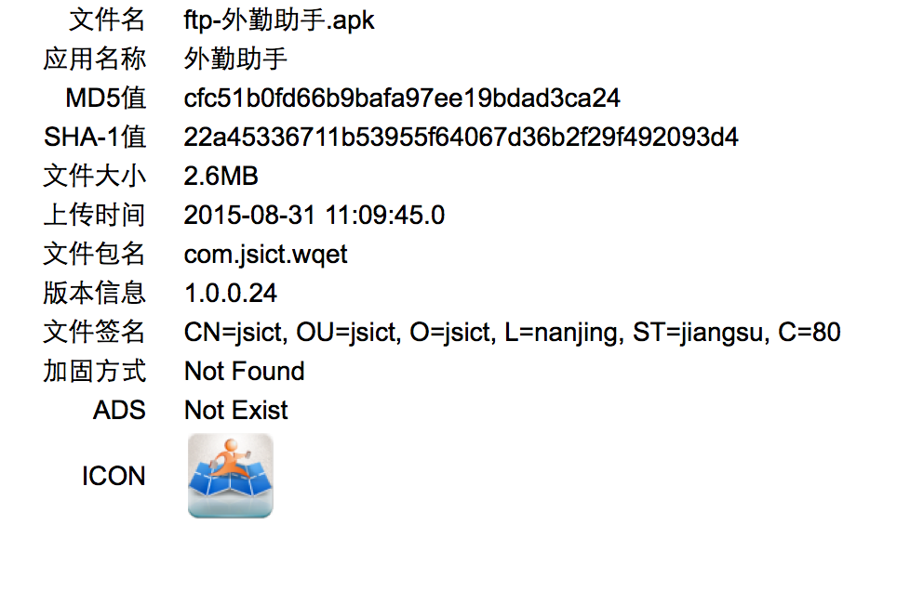
案例5－FTP泄漏

Slide 40
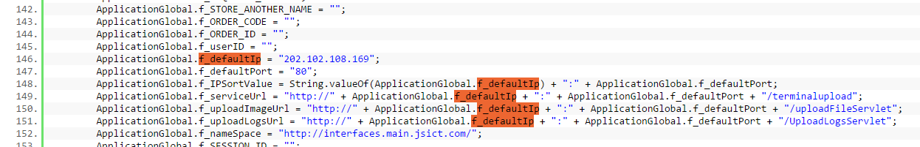
案例5－FTP泄漏

Slide 41
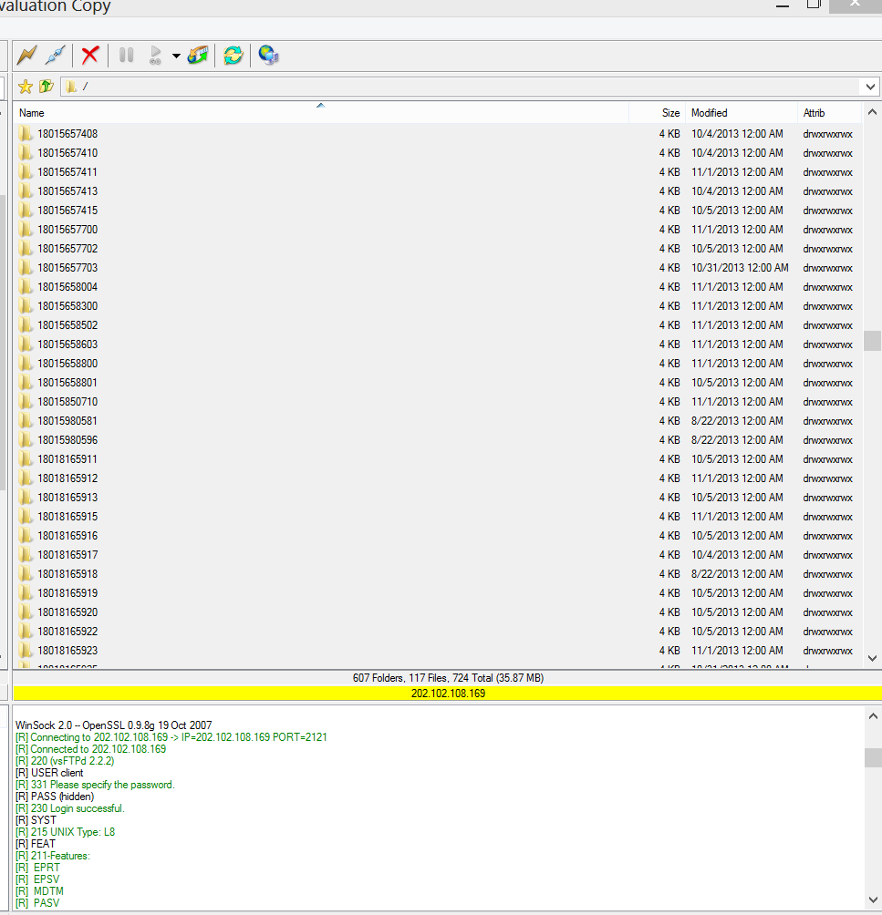
案例5－FTP泄漏

Slide 42
局限性
Secret Key和Access Token的查找范围在Java代码中，可以扩大到配置文件以及底层so文件中
仅测试了少数几个开放平台，分析中发现还有其它的授权凭证没有分析
并没有对所有的开放API进行测试，未发现问题的secret_key和access token不代表没有其他问题

Slide 43
展望
应用开发者应该注意保护自己的授权凭证
为自己的应用授权最小权限
对自己的应用进行加密保护

Slide 44
－END－
Thanks

